Slide 1
Wave Optics Simulations using WOFRY

Slide 2
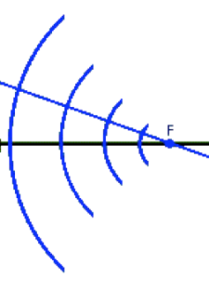
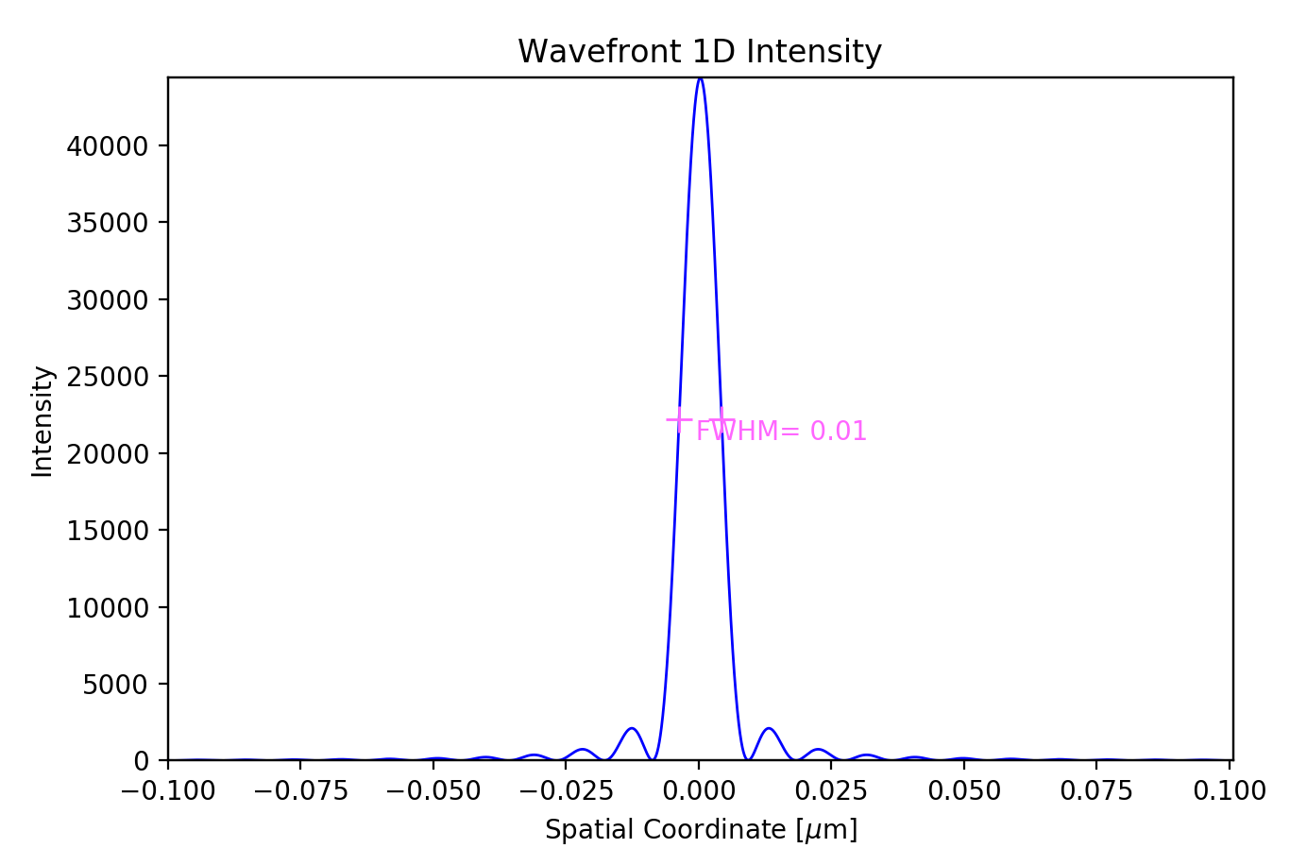
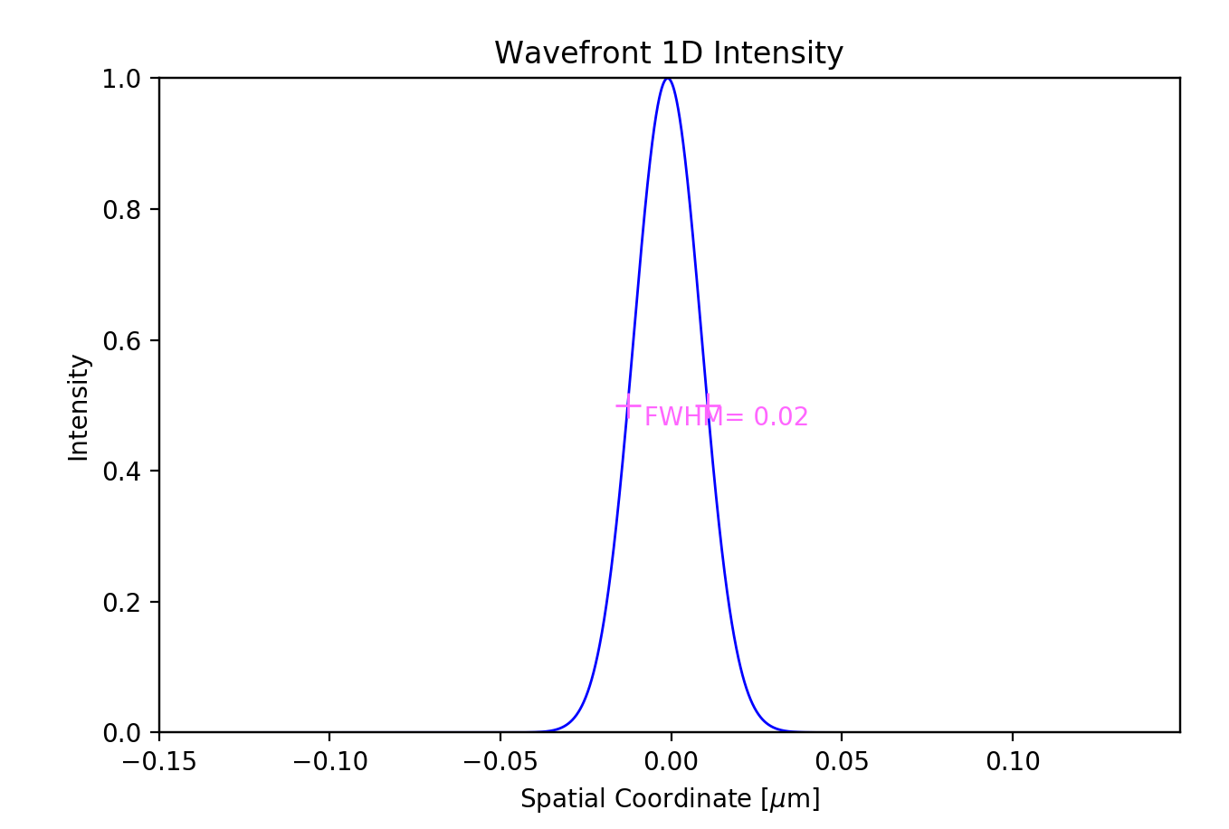

Example 1: simple propagation cases
Aperture=0.4 mm, Ε=17225 eV, D=5cm
Converging spherical +
Propagation (D)
Plane + Lens (F=D)+ Propagation (D)
F=D
Spherical divergent+ Lens (F=D/2)+ Propagation (D)
F=D/2
Gaussian+ Propagation(D)+ Lens (F=D/2)+ Propagation (D)
F=D/2

